Slide 1
GOAI 世界人工智能开源大赛 · 无界应用赛道
面向任意专业领域的周期性成长 Agent
每一次循环，都在积累前进的动能 — Every cycle builds momentum.
Orbit Engine
圆周引擎
赛道方向：AI + Education（成人职业技能教育 Agent） 团队名称：圆周引擎 | 提交日期：2026.08.16 团队成员：马小涵 · 独立开发者（负责产品 / 架构 / 全栈开发）

Slide 2
无界应用Boundless Agents赛道
真实场景、可运行闭环、工具/知识增强、反馈验证和合规边界
不是通用聊天
产品入口不是空白对话框，而是按周节奏生成可执行 session。
为什么适合
Boundless Agents?
真实行业场景
成人技术从业者需要在工作之外持续跟踪研究、岗位和领域机会。
AI + Education / Vocational Education
可验证闭环
Closed-loop Agent
Runnable Demo
Deep Dive 从材料选择到打卡归档，完成状态和 History 可被检查。
可复用模板
Radar / Deep Dive / Opportunity Alignment / Weekly Studio 可映射到多个领域。

Slide 3
01 Problem
Orbit Engine | 圆周引擎
无界应用Boundless Agents | AI + Education
02
真正的阻力，不是缺计划
而是每一次行动开始之前，反复出现的决策与筛选成本
1
决策疲劳
30～60
分钟
每次开始前都要重新决定“今天做什么”，启动成本消耗在决策上，而非执行。
2
筛选负担
需要自己搜索、比较、判断材料是否值得看，信息噪音掩盖了真正有价值的内容。
典型用户在开始一次学习/探索行动前，花在
“今天该做什么、去哪找材料、值不值得看”
这类决策上的时间
3
粒度错位
计划停留在“这周要学 xxx”层面，缺少可以直接执行的任务单元。
4
沉淀断层
学习与观察的结果没有形成持续记录，无法回看进展，也无法反哺能力判断。

Slide 4




02 Target User
Orbit Engine | 圆周引擎
无界应用Boundless Agents | AI + Education
03
处于职业方向探索期的技术从业者
一个希望持续成长，却受困于筛选与确认成本的真实用户
希望在特定方向保持持续成长和技术敏感度
定期、主动地获取外部信号（趋势 / 动态 / 机会），
而不是靠用户每次临时想起来去搜
缺的不是学习资源,而是筛选判断的确定感
提前完成材料筛选与价值判断，并给出清楚的推荐理由
每次开始前都要重新判断"这次该看什么、值不值得看",这个过程本身就在消耗行动意愿
投入之后难有方向确认感
持续记录与阶段性复盘，让用户能定期回看投入是否真的在推进目标
很难说清"今天做的这些,到底有没有在推进我的目标",这种不确定感是持续性中断的隐藏诱因
希望市场感知与能力建设并行，而非临时抱佛脚
定期获取外部世界的真实诉求，用来校准学习方向，而非闭门造车
碎片时间是主要使用场景
贯穿性约束：所有能力都必须能拆解为可在碎片时间内完成的短任务，而非独立模块

Slide 5

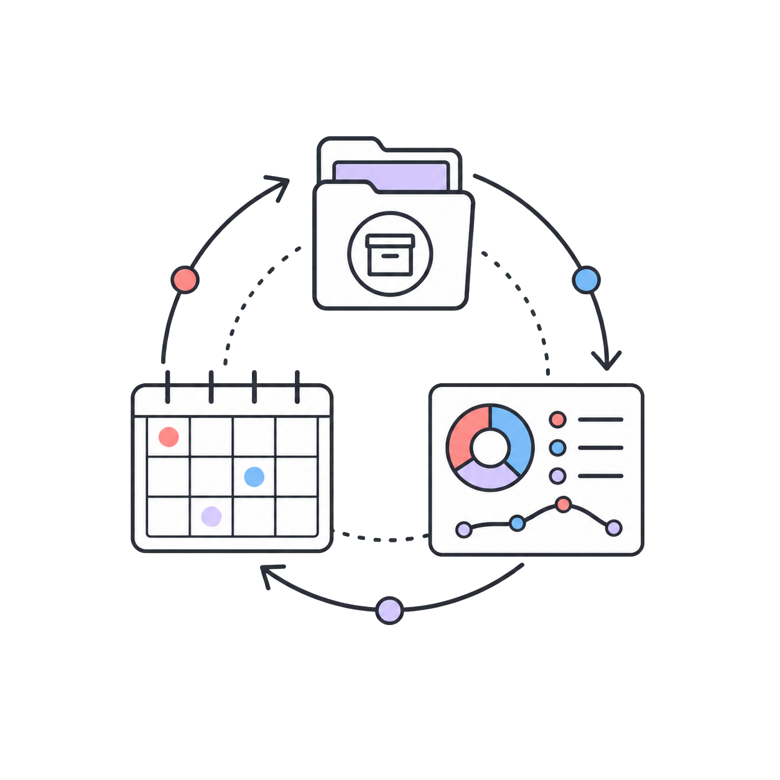
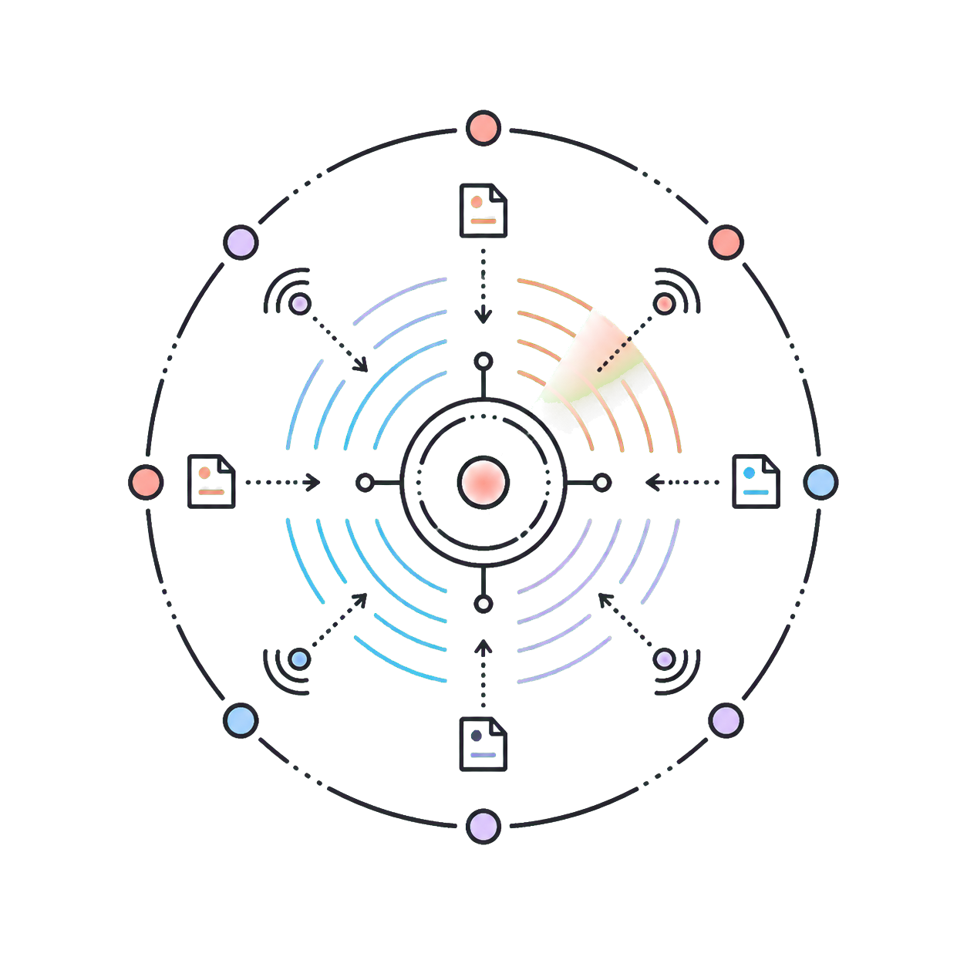

四类任务模式，对应四类能力需求
而是每一次行动开始之前，反复出现的决策与筛选成本
Signal Radar
Deep Dive
Opportunity Alignment
Weekly Studio
扫描外部信号
深度处理一份材料
外部诉求分析
周期归档复盘
持续获取趋势、动态、机会等外部信号，不必用户主动去搜
深入精读一篇论文、文章、repo 或案例，形成结构化理解
分析所在领域里，外部世界（市场/机构/社区）真正需要什么
定期整理、归档，更新能力档案，回看阶段性投入与产出
对应：定期主动获取外部信号
对应：提前完成材料筛选与价值判断
对应：定期获取外部世界真实诉求
对应：持续记录与阶段性复盘
四类会话共享同一套 BaseSession / Skill 架构，仅数据源与生成逻辑不同。
03 Solution
Orbit Engine | 圆周引擎
无界应用Boundless Agents | AI + Education
04

Slide 6
两层结构设计，六步完整闭环Agent
不是Todo App，替用户完成「启动前判断」,再把执行结果写回下一轮。
Signal Radar
Deep Dive
Opportunity Alignment
Weekly Studio
Scheduled Mode：周期触发
Manual Mode：用户手动设置
用户目标与计划上下文
①节奏触发
②材料包生成
③任务执行
④打卡归档
⑤Agent反馈
⑥复盘沉淀
日期/用户选择决定今天进入哪类Session
生成payload、材料、推荐理由和完成标准
进入工作区，完成一次定时执行任务
用户确认完成/部分完成，沉淀summary与next action
生成草稿、讨论材料、补齐洞察和下一步
写入History，归档，反哺下个周期选择
长期目标：职业/研究/创作方向
短期计划：本周重点/下一步任务
偏好约束：时间预算/材料类型/能力画像
UserContext/Plan/Skill Profile
用户自己定义所有任务，且主要记录完成;
系统不理解材料、方向与外部要求;
无任务主动生成，无上下文记忆
无验证反馈，无下一轮反哺
发现值得做的事，组织一次可执行 session,
沉淀洞察并影响下一轮，闭环多节点由 Agent 自动推进。
任务由 Agent 自主生成
Check-in = 验证反馈 · History = 下一轮上下文
Todo App 的缺口
Orbit Engine的价值
03 Solution
Orbit Engine | 圆周引擎
无界应用Boundless Agents | AI + Education
04

Slide 7
Agent能力与任务闭环映射
它不是聊天入口，而是 session runtime 里的决策、组织和记忆更新层，覆盖完整的Agent Closed-Loop多个环节
①Signal Radar
②Material Selection
③Task Framing
读取日期、用户计划、历史 check-in 和未完成 session，决定今天进入哪类任务。
从用户登记材料、公开源或 fallback demo source 中选择适合当前目标的材料。
把材料转成定时任务，给出完成标准、阅读重点和最小产出。
05 Agent Ability
Orbit Engine | 圆周引擎
无界应用Boundless Agents | AI + Education
04

Slide 8
Agent能力与任务闭环映射
它不是聊天入口，而是 session runtime 里的决策、组织和记忆更新层，覆盖完整的Agent Closed-Loop多个环节
④Guidance Drafting
⑤Memory Update
⑥Boundary Control
生成 check-in 草稿、下一步建议和 continue / track_later / drop 判断参考。
用户确认后写入 History，让下一轮推荐受历史行为和真实反馈影响。
不自动提交、不替用户做职业判断；外部动作和长期记录均由用户确认。
05 Agent Ability
Orbit Engine | 圆周引擎
无界应用Boundless Agents | AI + Education
04

Slide 9
可替换、可复用的Agent应用框架
前端只消费结构化JSON，后端负责节奏、材料、会话、打卡和历史。
Interface
Session Runtime
Agent Skills
Model & Tools
Data & Memory
Mobile SwiftUI iOS
Today / History / Plan / My
Weekly Coordinator
BaseSession模板
Session queue+completion
Research Feeder(公开源)
Signal Radar(RSS + 网页 + dedup)
Opportunity Agent
Chat / Guidance Agent
LLM: OpenRouter 可选接入
MaterialSource adapter
· 公开 URL · 用户 PDF metadata · repo
· 外部调用失败时向 UI 返回明确状态
上下文以结构化 prompt 注入，不依赖黑盒 RAG
SQLite 本地存储
UserContext · Plan · 偏好
MaterialSource · Check-ins · History
session/context_refs 绑定讨论上下文
仅公开源 + 用户自主提供 · UI 标注来源

Slide 10
移动端形态已经跑通
原生SwiftUI iOS应用是当前主端，共享同一套后端JSON协议

Slide 11
同一套抽象，映射到任意专业领域
从职业能力建设,到研究/创作/创业等场景——迁移的是应用领域,不变的是背后的四类任务模式
领域 | Radar | Opportunity Alignment | Deep Dive
职业能力建设 （当前旗舰场景） | 技术趋势 / 产品动态 | JD / 招聘要求 / 简历差距 | 论文 / repo 精读
研究方向探索 | 领域最新进展 | CFP / Benchmark / Open Problem | 论文精读与复现判断
创作者 / IP 运营 | 平台热点与算法变化 | 爆款内容 / 用户反馈 | 同类内容深度拆解
创业 / 产品方向 | 行业与竞品动态 | 用户需求 / 市场机会 | 案例 / 竞品深度研究
04 Generalizability
Orbit Engine | 圆周引擎
无界应用Boundless Agents | AI + Education
04

